Slide 1
МАГИСТРатегии
Магия науки – стратегия успеха
Инновационная арена для
будущих
лидеров науки и бизнеса

Slide 2
Особое место магистратуры
Наука
Образование
Бизнес
бакалавриат
Магистратура
Занимает особое место в системе подготовки управленческой элиты
Инновационная арена Коллективное проектирование
Нестандартный подход
Формирование прорывных лидеров
аспирантура
МВА

Slide 3
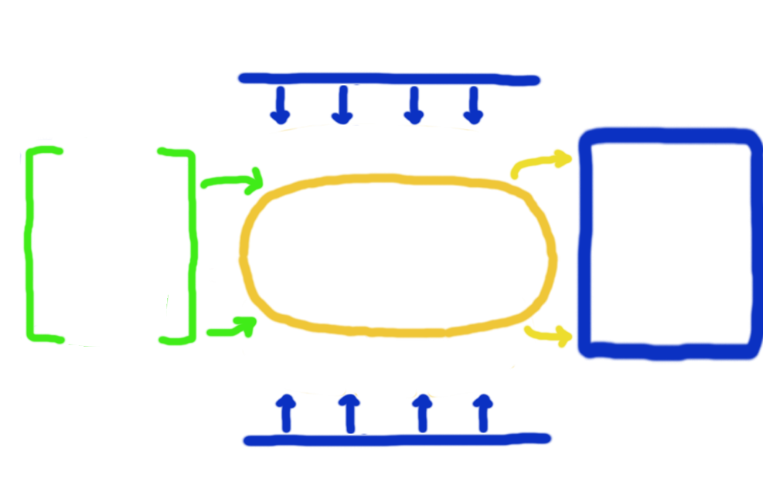
Магистратура - арена
Магистратура «скрывает» в себе процессы подготовки ученых и лидеров бизнеса, процессы получения и совершенствования знаний.
ИДЕИ
ВНЕШНИЕ ИНФОРМАЦИОННЫЕ РЕСУРСЫ
ЗНАНИЯ
КАДРЫ
БИЗНЕСА
НАУЧНЫЕ КАДРЫ
БАКАЛАВРЫ
ИДЕИ
ПРОФИ,
УСПЕШНЫЙ РУКОВОДИТЕЛЬ
ЛИДЕРЫ для УНИВЕРСИТЕТА,БИЗНЕСА
УПРАВЛЕНЧЕСКАЯ
ЭЛИТА
ИДЕИ
ИНВЕСТИЦИИ

Slide 4
Требования к магистратуре
От БИЗНЕСА:
Преумножение инвестиций
Рост кадрового потенциала
Установление межотраслевых связей
От НАУКИ:
Преумножение знаний
Подготовка научных кадров
Инновационные технологии
От ЧЕЛОВЕКА:
Увеличение конкурентоспособности на рынке труда
Реализация амбиций
Рост благосостояния

Slide 5
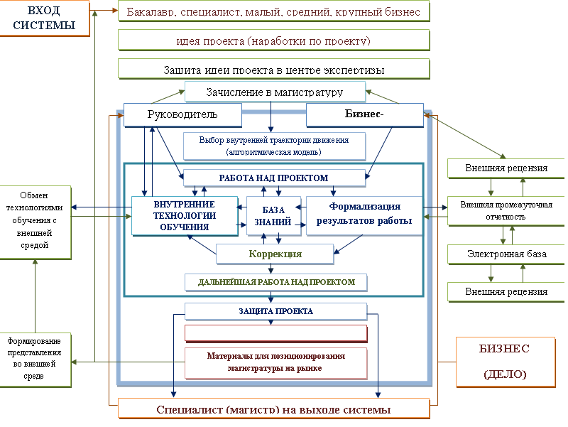
Путь в управленческую элиту

Slide 6
От идеи к будущему
ИДЕЯ
виртуальная среда
Экспертная комиссия
Накопление
информационного и
кадрового
потенциала
Деловая игра
ФОРМИРОВАНИЕ
УПРАВЛЕНЧЕСКОЙ ЭЛИТЫ
ИДЕЯ,
создающая будущее

Slide 7
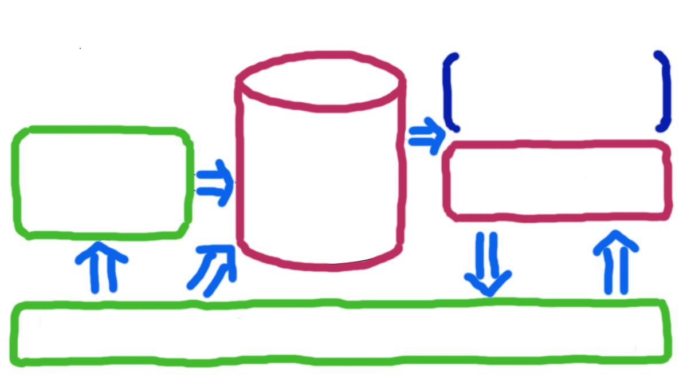
Виртуальная среда
ИНФОРМАЦИОННЫЙ
ПУЛ
НОЦ
ИНЖЭК
ИДЕЯ
ЭКСПЕРТНЫЙ
ПУЛ
Глобальная информационная среда

Slide 8
Информационно - кадровый пул
Информационный ПУЛ
Новые знания
Опыт
Технологии
Методики
Разработки
Кадровый ПУЛ
Бизнес-эксперты
Преподаватели
Консультанты
Магистры
Аналитическая Группа
Прогнозирование возможных рисков
Разработка стратегии
Выработка конкретных рекомендаций
виртуальная среда

Slide 9
Система мотивации
Носители идеи
Руководители проектов
Университет
Инвесторы
Консультанты

Slide 10
Финансовая стратегия
1 уровень (бакалавр – идея)
2 уровень (магистр – проект)
3 уровень (компания – бизнес-проект)
Обучение
Услуги
Бизнес
Бизнес-консультирование
Научно-исследовательские работы
Опытно-конструкторские работы
Продажа патентов
Продажа лицензий
% от реализации проектов
Продажа готового бизнеса

Slide 11
Результаты внедрения проекта
НАУКА И ОБРАЗОВАНИЕ
Квалифицированные кадры
Информационный пул
Инновационные технологии обучения
Пул экспертов
БИЗНЕС
Прирост капитала
Квалифицированные кадры
Информационный пул
Лидеры нового формата
Доступ к глобальным институтам влияния

Slide 12
От идеи к управленческой элите
Личностный рост
Бакалавр
Магистр
Бизнес-консультант
Инвестор
Управленческая элита
Глобальные решения
Непрерывное образование
Капитал
Бизнес
Стартап
Проект
Идея
Материальные ресурсы

Slide 13
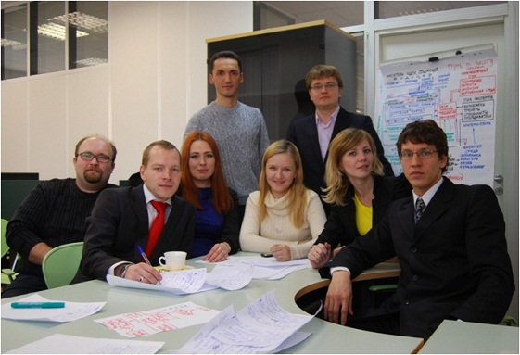
Команда проекта

